Slide 1
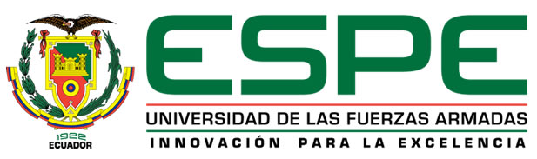
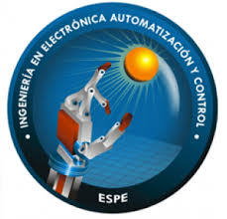
DEPARTAMENTO DE ELÉCTRICA, ELECTÓNICA Y TELECOMUNICACIONES
CARRERA DE INGENIERÍA EN ELECTÓNICA, AUTOMATIZACIÓN Y CONTROL
PROYECTO DE INVESTIGACIÓN PREVIO A LA OBTENCIÓN DEL TÍTULO DE INGENIERO
EN ELECTRÓNICA, AUTOMATIZACIÓN Y CONTROL
TEMA:
“DISEÑO E IMPLEMENTACIÓN DE UN SISTEMA DE ENTRENAMIENTO PARA ROBÓTICA MÓVIL UTILIZANDO LA PLATAFORMA PIONEER P3-DX”
Elaborado por:
Bryan Joshua Rueda López
Director del Proyecto:
Ing. Luis Orozco Brito MSc.
Sangolquí, 2019

Slide 2
ÍNDICE
Introducción
Justificación
Objetivos
Metodología
Conclusiones
Recomendaciones

Slide 3
ÍNDICE
Introducción
Justificación
Objetivos
Metodología
Conclusiones
Recomendaciones

Slide 4
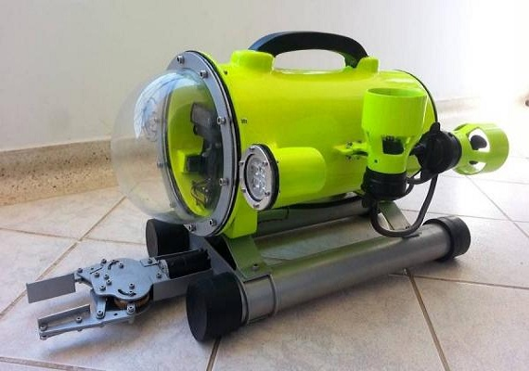
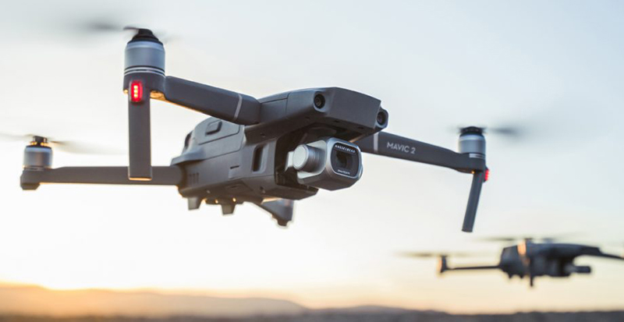
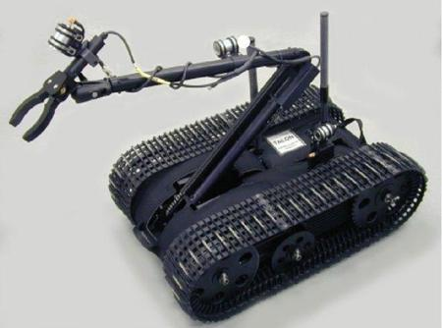
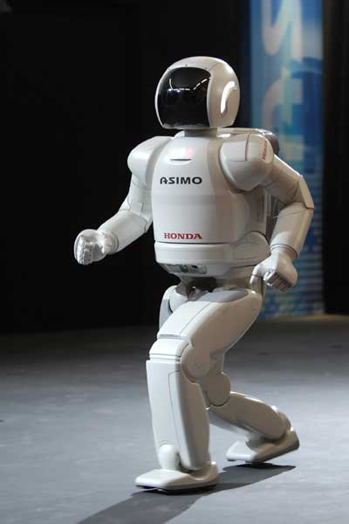
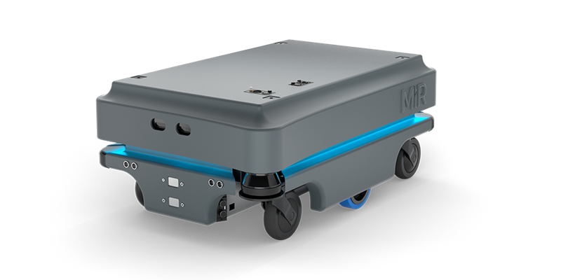
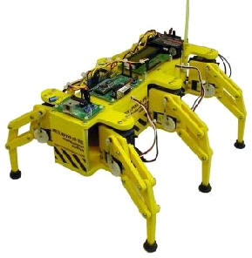
Introducción
Robots Móviles
Figura 1.- Clasificación de acuerdo al Medio de transporte
Figura 2.- Clasificación e robots móviles terrestres de acuerdo al tipo de locomoción

Slide 5
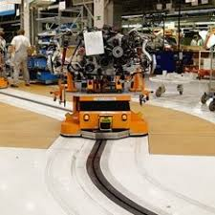
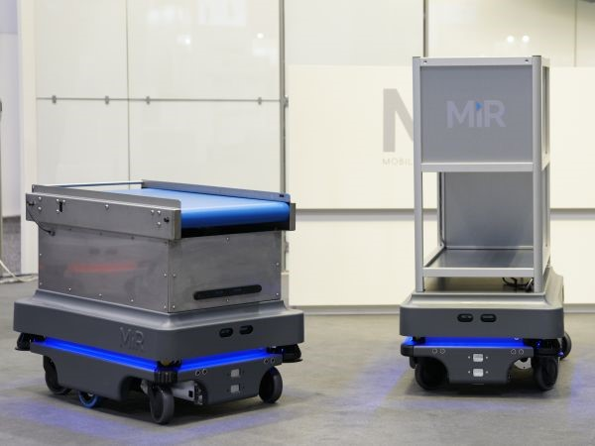
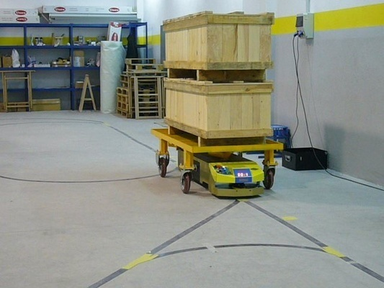
Introducción
Robots móviles industriales
Los robots móviles son máquinas con capacidad de transporte automático, es decir, plataformas mecánicas dotadas de un sistema de locomoción capaz de navegar a través de un determinado ambiente de trabajo, dotado de cierto nivel de autonomía para su desplazamiento portando cargas (Cruz, 2008).
Figura 3- Robots móviles filo guiados y de riel
Figura 4- Robots móviles auto guiados
(MIR. Inc. Mobile Industrial Robots, 2017)

Slide 6
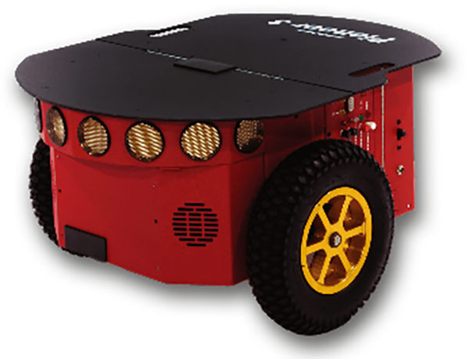
Introducción
Pioneer P3 – DX y sus componentes
Sistemas Mecánicos
Chasis, Ruedas, Rueda Orientable de Soporte (No actuada)
Sistemas de Sensado
Propioceptivos: Encoders
Sistemas de Actuación
Motores Eléctricos, Motorreductores
Sistemas de Control
CPU
Extereoceptivos: Sonar, Bumpers
Microcontrolador
Figura 5- Mapa de subsistemas de la plataforma P3 - DX

Slide 7
ÍNDICE
Introducción
Justificación
Objetivos
Metodología
Conclusiones
Recomendaciones

Slide 8
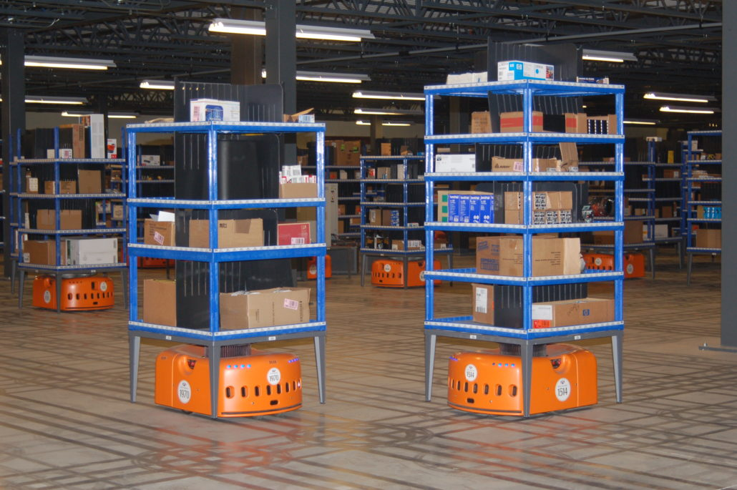
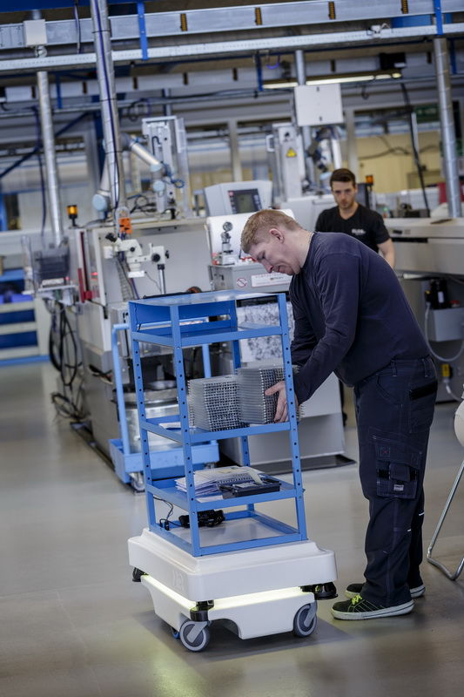
Justificación
Robots móviles en la Industria 4.0
Figura 6. Sistema de intralogística de la empresa AMAZON
(WINGFIELD, 17 de septiembre de 2017)
Figura 7. La empresa SCAN ha logrado ahorrar en costos aproximadamente la mitad de un puesto de tiempo completo mediante la automatización. (International Federation of Robotics, 2015).
Notes:
2da Enterobacterias causante de bacteriemias
4-8% bacteriemias
90% mortalidad en pacientes no tratados y 23-69% pacientes tratados
Factores de diseminación → Técnicas diagnosticas y terapéuticas agresivas, largas estancias hospitalarias, catéteres

Slide 9
ÍNDICE
Introducción
Justificación
Objetivos
Metodología
Conclusiones
Recomendaciones

Slide 10
Objetivos
OBJETIVO GENERAL
Desarrollar un sistema de formación en robótica móvil, para ingenieros mediante software de simulación y el uso de plataformas móviles rodantes P3 –DX.

Slide 11
Objetivos
OBJETIVOS ESPECÍFICOS
• Aportar a los estudiantes de las asignaturas de Robótica Industrial y Robótica Social, con conocimientos de Robótica móvil mediante guías de prácticas de laboratorio.
• Implementar algoritmos de control de robots móviles rodantes diferenciales, haciendo uso de plataformas Pioneer P3 – DX y software especializado.
• Fomentar el desarrollo de algoritmos de planificación y control de trayectorias de plataformas móviles rodantes diferenciales, mediante las guías de laboratorio.

Slide 12
ÍNDICE
Introducción
Justificación
Objetivos
Metodología
Conclusiones
Recomendaciones

Slide 13
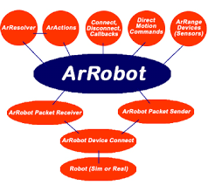
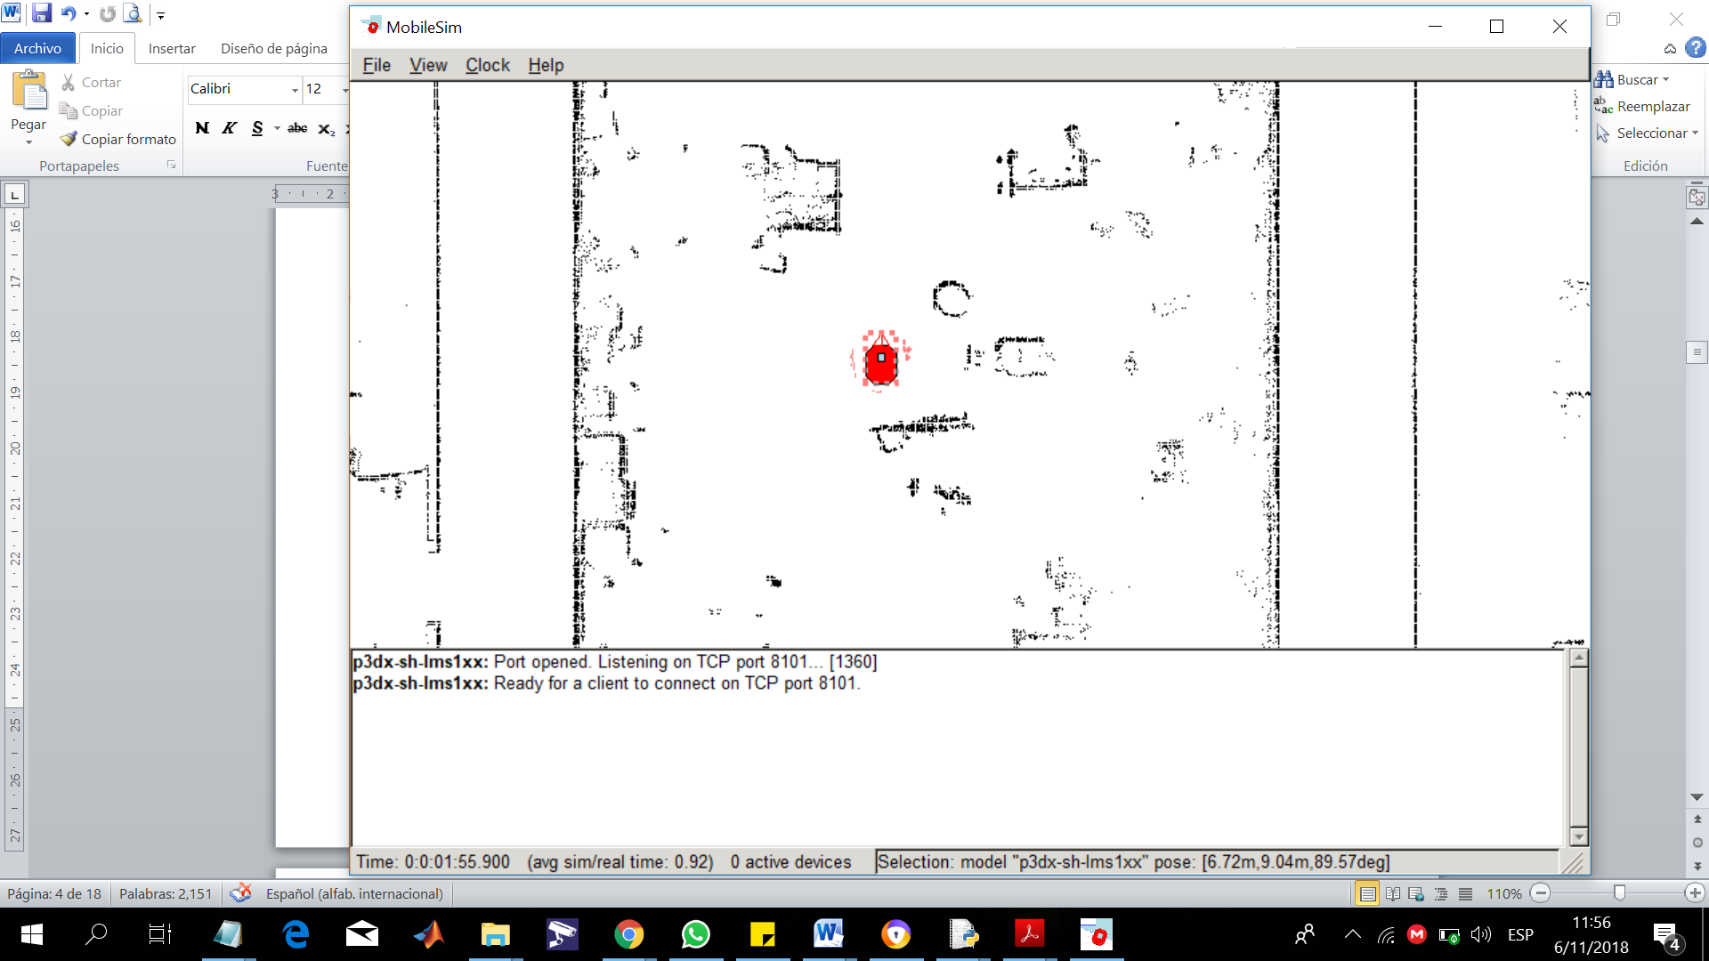
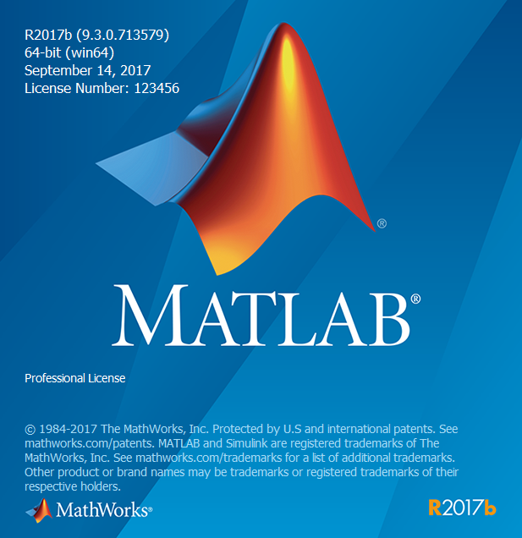
Metodología
SOFWARE DE PROGRAMACIÓN Y SIMULACIÓN
Figura 8. Esquema Programación orientada a objetos de ARIA
Figura 10. Simulador MobileSim
MAPPER 3
Figura 9. Software de algebra computacional Matlab 2017b
Figura 11. Software de edición de mapas Mapper 3

Slide 14
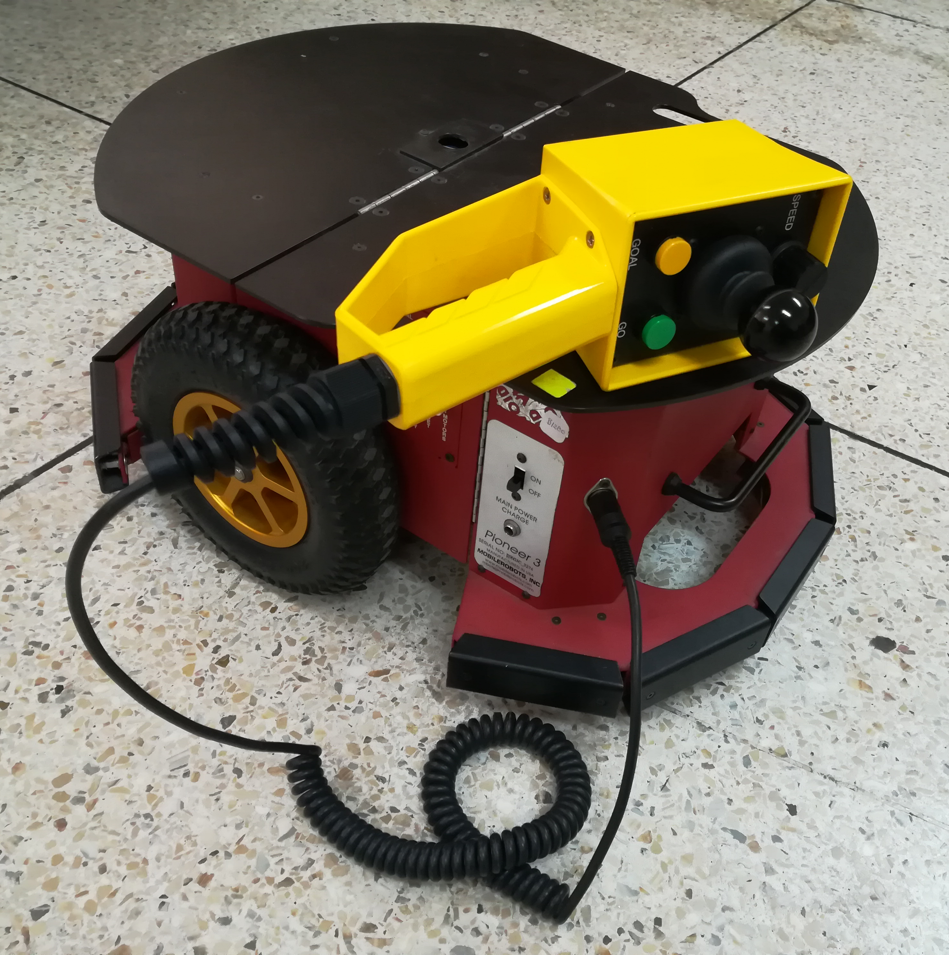
Metodología
GUIADO Y CARACTERIZACIÓN
  Objetivo General
Relacionar al estudiante a las plataformas robóticas móviles Pioneer P3 – DX, su programación y sus características de hardware y software.
Objetivos Específicos
Identificar los componentes que forman parte del hardware de las plataformas robóticas móviles Pioneer P3 – DX.
Comprobar las especificaciones técnicas las plataformas robóticas móviles Pioneer P3 – DX
Relacionar al estudiante con el firmware ARCOS, de la plataforma P3 – DX.
Relacionar al estudiante con las librerías de ARIA y su programación en C++.
Obtener lecturas de los dispositivos periféricos del robot como el sonar y los bumpers.
Conocer algunos de los comandos de programación de la plataforma móvil.
Figura 12. Plataforma robótica diferencial Pioneer P3 - DX

Slide 15
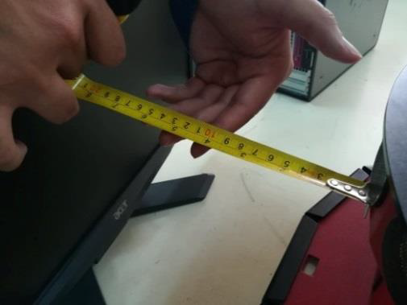
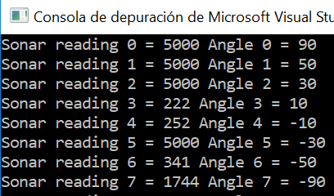
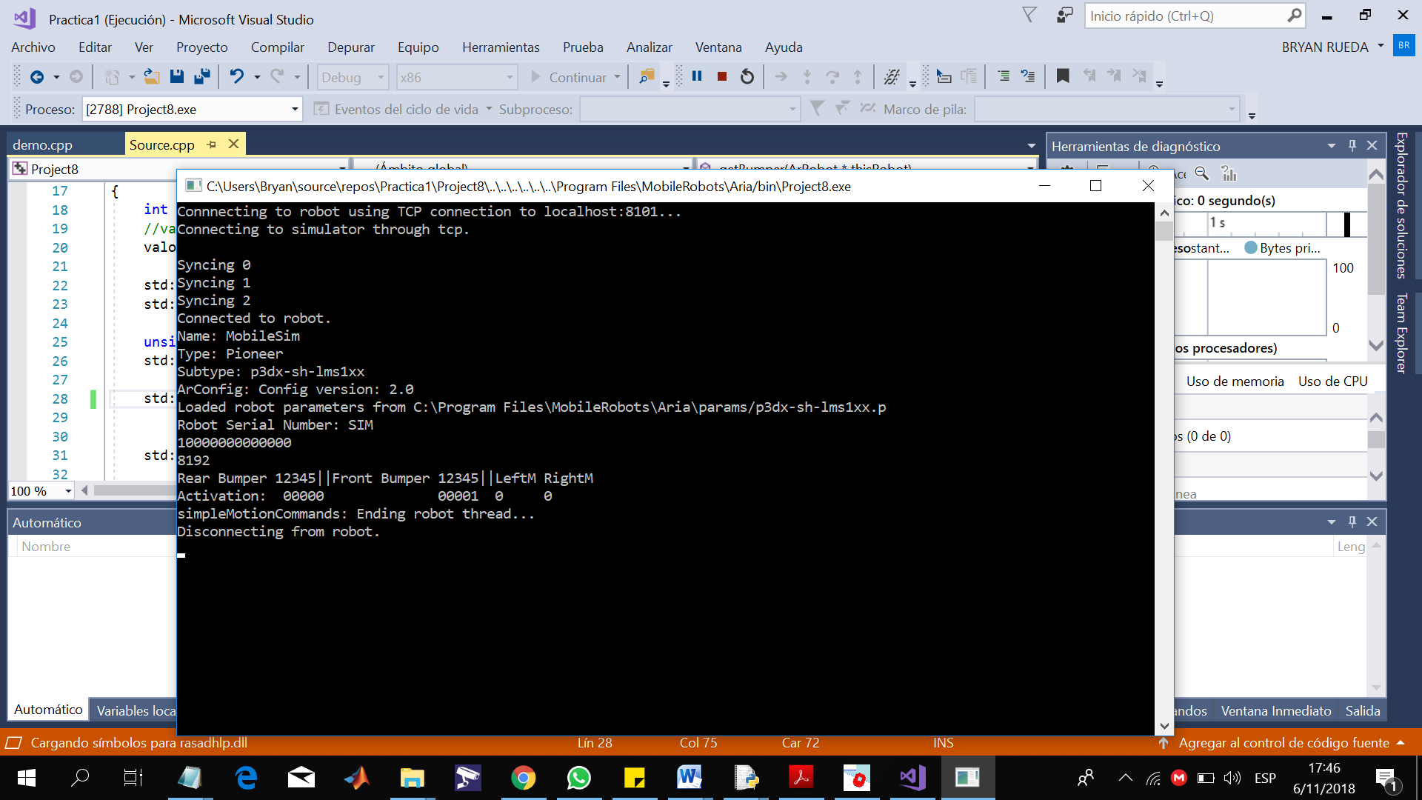
Metodología
GUIADO Y CARACTERIZACIÓN
Figura 13 Mediciones obtenidas del SONAR Pioneer P3 - DX
Figura 14 Mediciones obtenidas de los Bumpers de la plataforma Pioneer P3 - DX

Slide 16
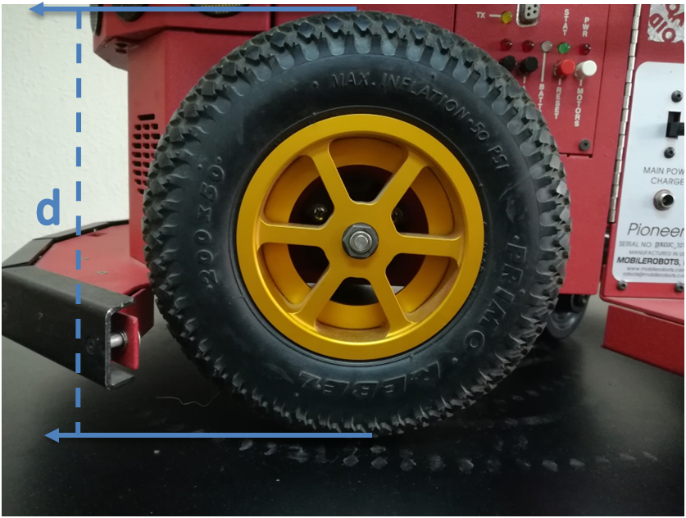
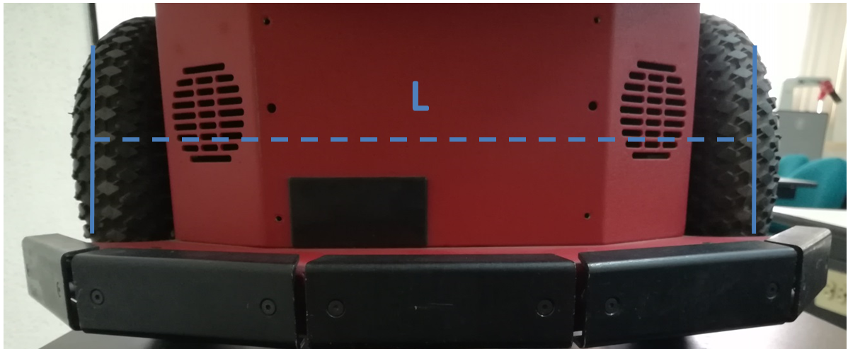
Metodología
GUIADO Y CARACTERIZACIÓN
Figura 15 Medición del diámetro de las ruedas
Figura 16 Medición de la distancia ente la línea central de las ruedas

Slide 17
Metodología
MODELADO CINEMÁTICO
Objetivo General
Presentar al estudiante el modelo cinemático para las plataformas robóticas móviles en configuración diferencial.
Objetivos Específicos
Desarrollar el modelo cinemático directo e inverso de las plataformas robóticas móviles en configuración diferencial.
Explicar el uso de archivos .mex para implementación de aplicaciones para la plataforma robótica usando la librería ARIA desde Matlab.
Validar los modelos cinemáticos directo e inverso mediante una aplicación desarrollada en Matlab, usando las librerías de ARIA.
Validar los modelos cinemáticos directo e inverso mediante un programa en C++, usando las librerías de ARIA.
Examinar los errores que presentan los modelos cinemáticos directo e inverso.

Slide 18
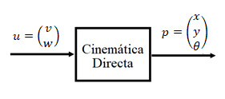
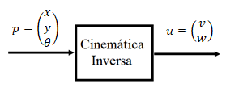
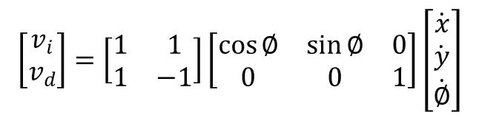
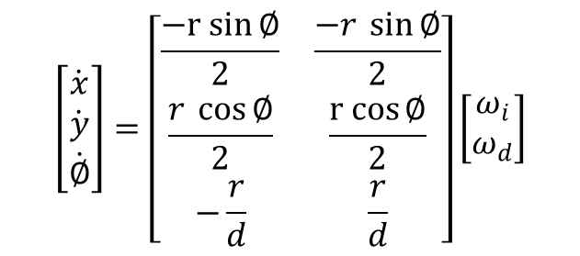
Metodología
MODELADO CINEMÁTICO
$$\left[\begin{matrix}\dot{x} \\ \dot{y} \\ \dot{∅}\end{matrix}\right]=\left[\begin{matrix}\frac{−r sin{∅}}{2} & \frac{−r \sin{∅}}{2} \\ \frac{r \cos{∅}}{2} & \frac{r cos{∅}}{2} \\ −\frac{r}{d} & \frac{r}{d}\end{matrix}\right]\left[\begin{matrix}ω_{i} \\ ω_{d}\end{matrix}\right]$$
Figura 17 Estructura de la cinemática directa
$$\left[\begin{matrix}v_{i} \\ v_{d}\end{matrix}\right]=\left[\begin{matrix}1 & 1 \\ 1 & −1\end{matrix}\right]\left[\begin{matrix}\cos{∅} & \sin{∅} & 0 \\ 0 & 0 & 1\end{matrix}\right]\left[\begin{matrix}\dot{x} \\ \dot{y} \\ \dot{∅}\end{matrix}\right]$$
Figura 18 Estructura de la cinemática directa

Slide 19
Metodología
MODELADO CINEMÁTICO
Movimientos de Traslación
Figura 19 Velocidad Traslacional m/s
Movimientos de Rotación
Figura 20 Velocidad Traslacional grados/s

Slide 20
Metodología
ODOMETRÍA
Objetivos General
Desarrollar un algoritmo que reduzca los errores de desplazamiento de los modelos cinemáticos mediante el uso de odometría.
Objetivo Específico
Desarrollar u algoritmo de estimación de posición mediante odométria para las plataformas robóticas móviles Pioneer P3 – DX.
Validar el algoritmo de estimación de posición implementado y probarlo con el modelo de Cinemática Directa de las plataformas robóticas móviles Pioneer P3 – DX.
Contrastar el desempeño que presenta el modelo Cinemático con un estimador odométrico de posición frente a un modelo cinemático en lazo abierto.

Slide 21
Metodología
ODOMETRÍA
Tabla 1. Comparación de errores en lazo abierto y con estimador odométrico
Distancia | Errores en lazo abierto | Errores con estimador odométrico
1m | 0.12m | 0.05m
5m | 0.13m | 0.06m
10m | 0.12m | 0.05m

Slide 22
Metodología
SEGUIMIENTO DE TRAYECTORIAS
Objetivos General
Implementar un controlador para el seguimiento de trayectorias y evasión de obstáculos.
con la plataforma robótica Pioneer P3-DX
Objetivos Específicos
Implementar un controlador cinemático proporcional que permita seguir una trayectoria previamente establecida.
Implementar un controlador de evasión de colisiones mediante el método de fuerzas ficticias.
Validar el controlador cinemático proporcional implementado.
Validar el controlador controlador de evasión de colisiones implementado.

Slide 23
Metodología
SEGUIMIENTO DE TRAYECTORIAS
Figura 22 Seguimiento a trayectoria rectilínea y error de posición obtenido
Figura 23 Seguimiento a trayectoria rectilínea desplazada y error de posición obtenido

Slide 24
Metodología
SEGUIMIENTO DE TRAYECTORIAS
Figura 24 Seguimiento a circular de radio r=1m rectilínea y error de posición obtenido
Figura 25 Seguimiento a circular de radio r=2m rectilínea y error de posición obtenido

Slide 25
Metodología
PLANIFICACIÓN DE TRAYECTORIAS
Objetivos General
Desarrollar un algoritmo que permita planificar una trayectoria de manera off line para el desplazamiento de las plataformas robóticas móviles Pioneer P3 – DX, a partir de un de mapa conocido en ambientes estáticos, por el método de mapas probabilísticos.
Objetivos Específicos
Implementar un algoritmo de planificación de trayectorias de manera off line, a partir de un mapa para el desplazamiento de las plataformas robóticas móviles Pioneer P3 – DX en ambientes en ambientes conocidos y estáticos.
Validar el algoritmo de seguimiento de trayectorias implementado en la práctica No. 4.

Slide 26
Metodología
PLANIFICACIÓN DE TRAYECTORIAS
Figura 26 Mapa de entorno de trabajo
Figura 27 Mapa con paredes ensanchadas

Slide 27
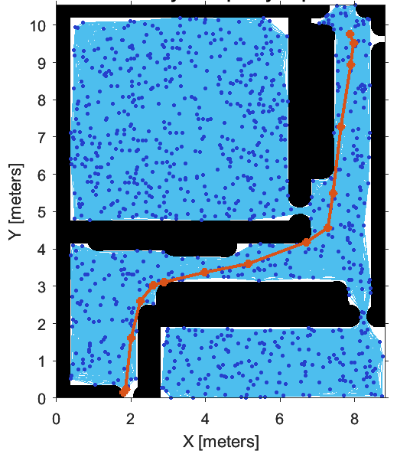
Metodología
PLANIFICACIÓN DE TRAYECTORIAS
Figura 28 Trayectorias planificadas

Slide 28
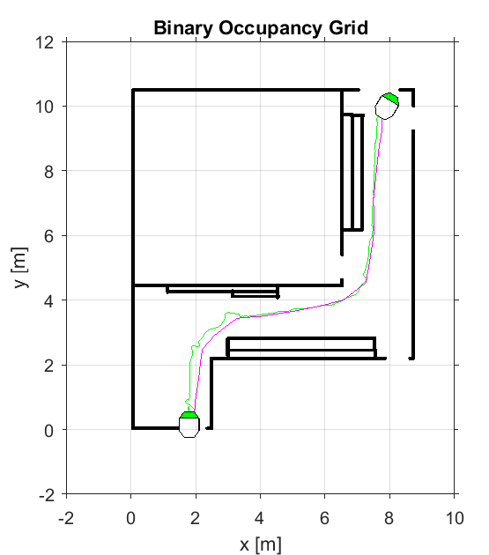
Metodología
PLANIFICACIÓN DE TRAYECTORIAS
Figura 29 Trayectoria ejecutada

Slide 29
Metodología
APLICATIVO FINAL
Objetivos General
Desarrollar un algoritmo donde se aplique los conocimientos obtenidos a partir de esta serie de prácticas de laboratorio, cumpliendo con alguna tarea que sea aplicable a la industria en el mundo real. Las plataformas robóticas móviles Pioneer P3 – DX.
Objetivos Específicos
Implementar un algoritmo aplicativo de los conceptos teóricos tratados sobre navegación autónoma de robots móviles.
Dimensionar la acumulación de errores en diferentes trayectorias.

Slide 30
Metodología
APLICATIVO FINAL
Figura 30 Estructura de la cinemática directa

Slide 31
Metodología
APLICATIVO FINAL
Figura 31. Trayectoria ejecutada y error de posición

Slide 32
ÍNDICE
Introducción
Justificación
Objetivos
Metodología
Resultados y Discusión
Conclusiones
Recomendaciones

Slide 33
Conclusiones
CONCLUSIONES
• Se implementó un sistema de formación en robótica móvil, para ingenieros mediante un conjunto de prácticas de laboratorio donde se ilustra el uso software especializado para la programación y control de plataformas móviles rodantes P3 –DX.
• Se diseñó una serie de seis guías de laboratorio donde se lega a los estudiantes de las asignaturas de Robótica Industrial y Robótica Social, guías prácticas con actividades que adiestran y ejercitan los conceptos introductorios de navegación autónoma de robots móviles.
• Se implementaron las guías de laboratorio desarrollando un temario que apunta al desarrollo de algoritmos de navegación autónoma, planificación de trayectorias y control de plataformas robóticas móviles rodantes diferenciales.

Slide 34
Conclusiones
CONCLUSIONES
• Se implementó un algoritmo aplicativo que reúne todas las temáticas abarcadas en la serie de prácticas, el mismo permite planificar las trayectorias a realizar en base a mapas del entorno de trabajo del robot y ejecutarlas usando un controlador de posición.
• El algoritmo de seguimiento de trayectorias implementado consigue reducir el error de posición a cero en aproximadamente 4 segundos, cuando el error inicial es menor o igual a un metro.
• Se concluye a partir de los datos obtenidos en el apartado 4.1.2 que la aceleración traslacional, así como la aceleración rotacional que posee el robot puede generar errores en la ejecución de desplazamientos.

Slide 35
Conclusiones
CONCLUSIONES
A partir de los datos obtenidos en el apartado 4.1.3, se deduce que los errores tanto de traslación como de rotación aumentan de manera directamente proporcional a velocidad utilizada, es decir a mayor velocidad de desplazamiento mayor error de desplazamiento se obtendrá, llegando a errores de hasta 20 cm cuando se realizan desplazamientos a máxima velocidad.
A partir de los datos obtenidos en el apartado 4.1.3 se concluye que la inclusión de un estimador odométrico redujo los errores de desplazamiento con respecto a los errores obtenidos con la ejecución de movimientos en lazo abierto .
Se concluye que la distancia mínima óptima para la conexión de nodos en el algoritmo de planificación de trayectorias implementado en el apartado 4.1.5 es de 1m entre nodos.

Slide 36
ÍNDICE
Introducción
Justificación
Objetivos
Metodología
Resultados y Discusión
Conclusiones
Recomendaciones

Slide 37
Recomendaciones
RECOMENDACIONES
• Los errores obtenidos al final del aplicativo demuestran que los algoritmos de control implementados no facultan a la plataforma móvil para ser utilizada en ámbitos industriales, se recomienda analizar la inclusión de un algoritmo que utilice visión artificial, o instrumentación como GPS e IMU’s para la reducción de errores acumulativos.
• Se recomienda no trabajar al robot en sus velocidades máximas, ya que estas producen el aumento de los errores de posición.
• Se recomienda hacer uso de la interfaz que posee ARIA para conectarse con Matlab, ya que dicho entorno computacional algebraico ofrece una gama de facilidades para la programación e implementación de algoritmias complejas.

Slide 38
GRACIAS
POR SU ATENCIÓN

